Slide 1
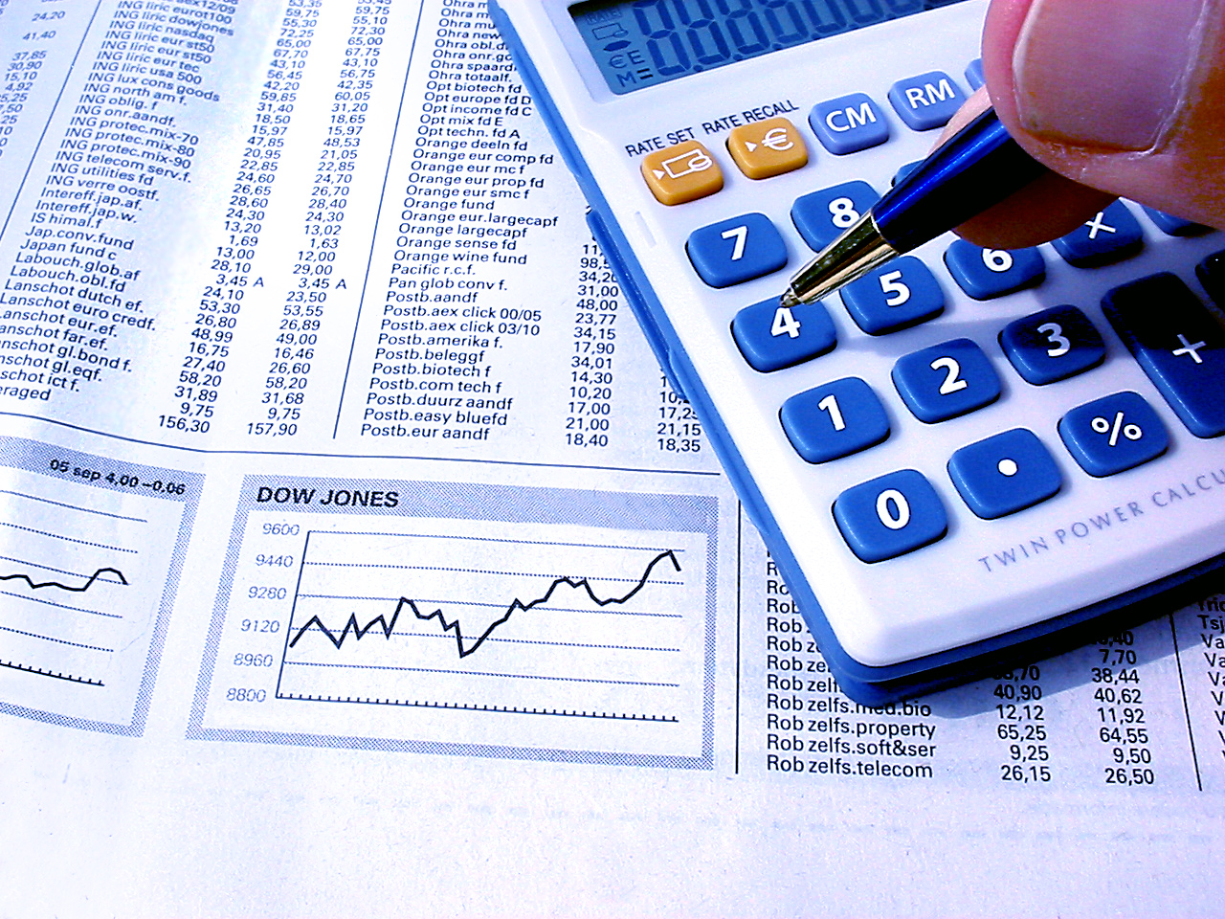
Plano Financeiro
Universidade de São Paulo
Faculdade de Economia Administração e Contabilidade de Ribeirão Preto
Criação de Novos Negócios

Slide 2
Plano Financeiro
Investimentos;
Custos, despesas e receitas;
Fluxo de caixa;
Viabilidade financeira;
Análise de cenários.

Slide 3
Mercado Global
Mercados interligados;
“Flight to Quality”;
Inovações Tecnológicas;
Condições climáticas;
Geo-política mundial;
Etc...

Slide 4
Acontecimentos Recentes no Mundo
Desaceleração Global;
Tensões Políticas na Ucrânia e Faixa de Gaza;
Política de Desenvolvimento dos Países Emergentes;
Crise na Dívida da Argentina;
Zona do Euro: reequilíbrio regional;
Desequilíbrio Cambial;
Cotações das principais bolsas.

Slide 5
Impactos | Mercado Financeiro no Brasil
Volatilidade na Bolsa de Valores e Risco Brasil;
Volatilidade no Câmbio;
Risco de alta da Inflação e Taxa de Juros;
Ajuste Fiscal via mecanismos de desoneração;
Incentivos à Indústria Nacional;
Iniciativas para manutenção do emprego e crédito ao consumidor;
Busca de equilíbrio nas Contas Públicas;
Preço das Commodities no Mercado Global.

Slide 6
Plano Financeiro
Resultante das estratégias anteriores;
Decisões têm impacto financeiro:
Positivos;
Negativos;
Assumir premissas financeiras:
Modo como decisões vão assumir valores financeiros;
Baseados e estimados na realidade;

Slide 7
Plano Financeiro
Projeção dos resultados:
Demonstrativos Financeiros;
Indicadores financeiros;
Criação de cenários.
Avaliação econômico-financeira:
Viabilidade do negócio;
Análise de riscos e retornos.
Planejamento para captação, aplicação e investimentos;

Slide 8
Investimentos
Máquinas e equipamentos;
Móveis, ferramentas e utensílios;
Terreno, obras, infraestrutura etc;
Aquisição/Registro de patentes;
Capital de giro:
Recurso para financiar a operação da empresa.

Slide 9
Fontes de financiamento
Bancos de fomento;
Bancos comerciais;
Recursos de subvenção;
Investidores (angel, seed, venture);
Sócios;

Slide 10
Custos, Despesas e Receitas
Custos: diretamente relacionados à operação;
Despesas: ligadas à administração do negócio;
Receitas: Previsão da demanda x preço;
Estimativa do faturamento bruto.

Slide 11
Fixos x Variáveis
Fixos: não se alteram significativamente com a variação da produção:
Limpeza e Conservação;
Aluguéis de Equipamentos e Instalações;
Salários da Administração;
Segurança e Vigilância;
Variáveis: alteram significativamente de acordo com os níveis de produção:
Matérias-Primas;
Comissões de Vendas;
Insumos produtivos (Água, Energia);

Slide 12
Balanço Patrimonial
Reflete a posição financeira da empresa em um determinado momento.
Ativo: aplicação dos recursos
Passivo: origem dos recursos
Patrimônio Líquido: Recursos dos proprietários na empresa
Ativo – Passivo = Patrimônio Líquido

Slide 13
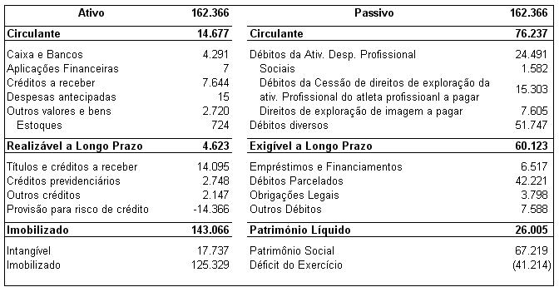
Balanço Patrimonial

Slide 14
Fluxo de Caixa
Fluxo financeiro que mostra entradas e saídas de caixa ao longo do tempo;
Medida de desempenho da empresa;
Entradas:
Investimentos;
Receitas;
Empréstimos;
Restituições de impostos.
Saídas:
Custos;
Gastos;
Despesas;
Compra de imobilizado;
Investimento em P&D.

Slide 15
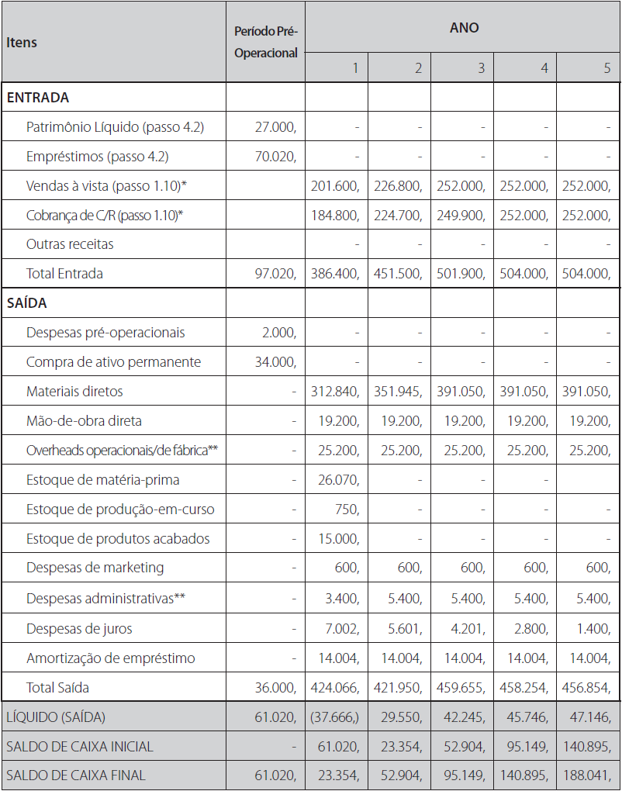
Exemplo Fluxo de Caixa
Supõe: 50% das vendas à vista e 50% a crédito de 15 dias.
** Excluídos despesas de depreciação e amortização das despesas pré-operacionais que não constituem
itens de caixa. (suprimentos, supervisão, manutenção etc.)
Fonte: Sebrae (2007)

Slide 16
Demonstração de Resultado do Exercício (DRE)
Relatório sucinto das operações realizadas pela empresa durante determinado período de tempo, nele sobressai um dos valores mais importantes às pessoas nela interessadas, o resultado líquido do período, Lucro ou prejuízo.

Slide 17
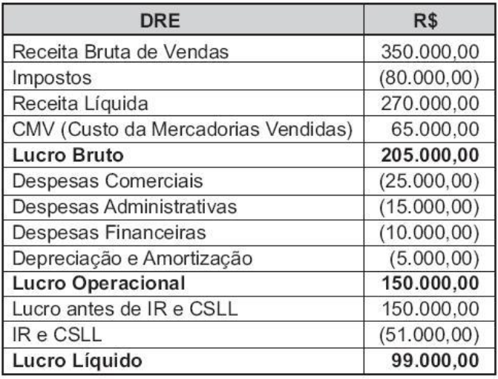
DRE

Slide 18
Questão?
É possível eu obter um resultado positivo na minha Demonstração de Resultado do Exercício (lucro) e durante alguns dias desse período eu ter ficado com o fluxo de caixa negativo?

Slide 19
Índices Financeiros
Indicam como está a situação financeira da empresa.
4 grupos básicos:
Liquidez: capacidade de saldar dívidas
Atividade: giro de estoque e giro do ativo
Endividamento: quanto do ativo é financiado
Lucratividade: atratividade do ponto de vista do investidor

Slide 20
Técnicas de Análise de Investimentos
Valor presente Líquido (VPL)
Taxa Interna de Retorno
Payback

Slide 21
Valor Presente Líquido (VPL)
O valor presente de uma série de fluxos financeiros descontados a uma taxa de retorno
Mostra a geração de valor durante um determinado tempo de um projeto
Limitações:
Dificuldade de encontrar taxa de retorno
Estática: uso de uma taxa fixa

Slide 22
Valor Presente Líquido (VPL)
Como funciona?
Para análise da rentabilidade de um investimento, o empresário fixa uma taxa de retorno do investimento que seja aceitável do seu ponto de vista e calcula o VPL usando essa taxa.
Um investimento será atrativo quando:
VPL>0
,

Slide 23
Valor Presente Líquido (VPL)
i = 10%
VPL = ?
Tempo

Slide 24
Cálculo do VPL
Suponha uma indústria fazendo um investimento inicial de R$ 55.000,00 em equipamentos. Esse investimento proporcionará as seguintes receitas:
ANO | RECEITAS LIQUIDAS (R$)
2005 | 15.500
2006 | 18.800
2007 | 17.200
2008 | 17.200
2009 | 17.200
2010 | 13.500
Sabendo-se que o valor de revenda dos equipamentos em 2010 é estimado em R$ 9.000,00 e que a taxa de retorno esperada é igual a 21% a.a., pede-se analisar se o investimento planejado é rentável.

Slide 25
Taxa Interna de Retorno (TIR)
Pode-se conceituar a TIR como a taxa de juros ganha em um investimento.
A diferença básica entre o cálculo do VPL e da TIR é que o VPL tem seu resultado expresso em valores monetários e a TIR em percentuais.

Slide 26
Taxa Interna de Retorno (TIR)
Para um melhor entendimento do significado da TIR, como exemplo, pode-se citar um projeto que custa R$100mil hoje e pagará R$110 daqui a um ano.
A pergunta que se faz é: “Qual a taxa interna de retorno desse investimento?”
A resposta seria 10%, ou seja, para cada R$ 1,00 aplicado, teria o retorno de R$1,10. Dessa forma, a TIR é de 10%,
Podemos dizer que a regra da TIR é um investimento aceitável se a TIR for superior ao retorno exigido. Do contrário, o projeto deve ser descartado.

Slide 27
Calculo da Taxa Interna de Retorno
Excel

Slide 28
Payback
Tempo até retorno do investimento. A partir do payback o projeto passa a ser vantajoso do ponto de vista financeiro.
Determinação de quanto tempo o evento se paga
Limitações
Não leva em conta o risco do projeto
Horizonte de tempo
T = ?
Tempo

Slide 29
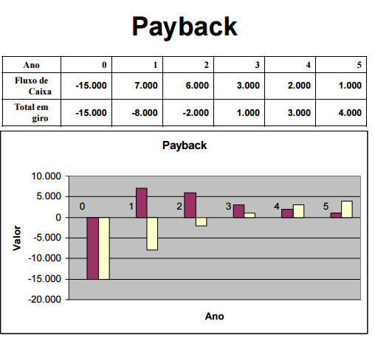

Slide 30
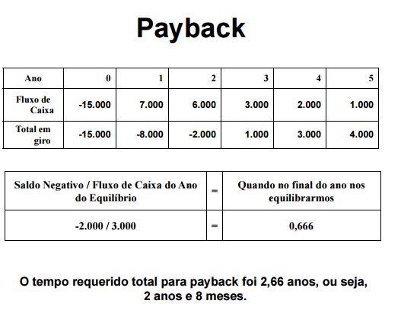

Slide 31
Payback

Slide 34
Análise de Cenários
Simulação de valores e situações diversas;
Cenários:
Pessimista
Realista
Otimista
Ações para evitar e prevenir-se de situações adversas ou potencializar situações favoráveis.

Slide 35
Considerações finais
Estimar valores reais;
Análise crítica e abrangente;
Vincular o plano financeiro com demais partes do plano de negócio;

Slide 36
Dúvidas?

Slide 37
Referências
MAXIMIANO, Antonio Cesar Amaru. Administração para empreendedores. São Paulo: Pearson Prentice Hall, 2011.
SALIM, César S. (et. al.). Construindo plano de negócios. 2. ed. Rio de Janeiro: Elsevier, 2005.
SEBRAE. Como elaborar um plano de negócios. Brasília, 2007.
SEBRAE. Disciplina de Plano de Negócios, São Paulo, 2007.
CÉSAR, Roberto. Administração Financeira: Payback Descontado. Em: <https://professorrobertocesar.files.wordpress.com/2010/08/3-payback-descontado.pdf>. Acesso em: 12 abril 2015.

